Slide 1



Thứ ... ngày ... tháng ... năm ….

Slide 2
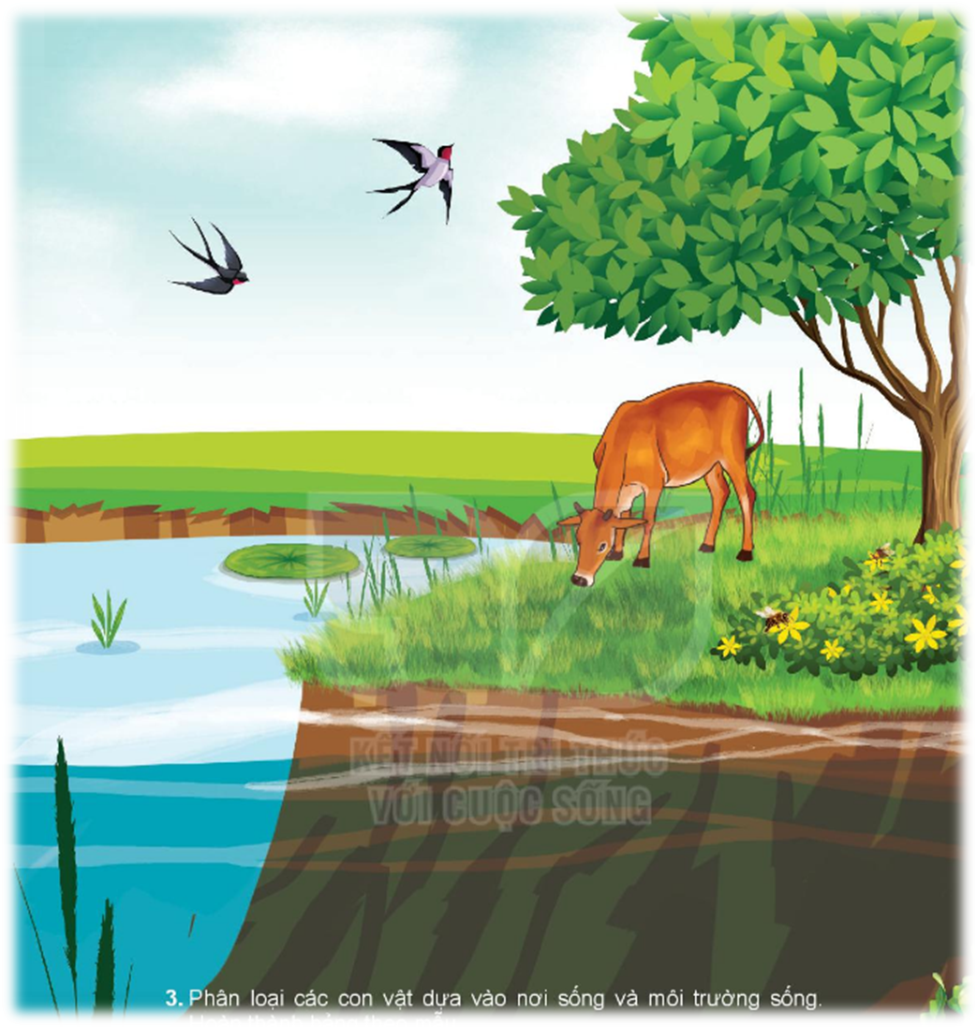
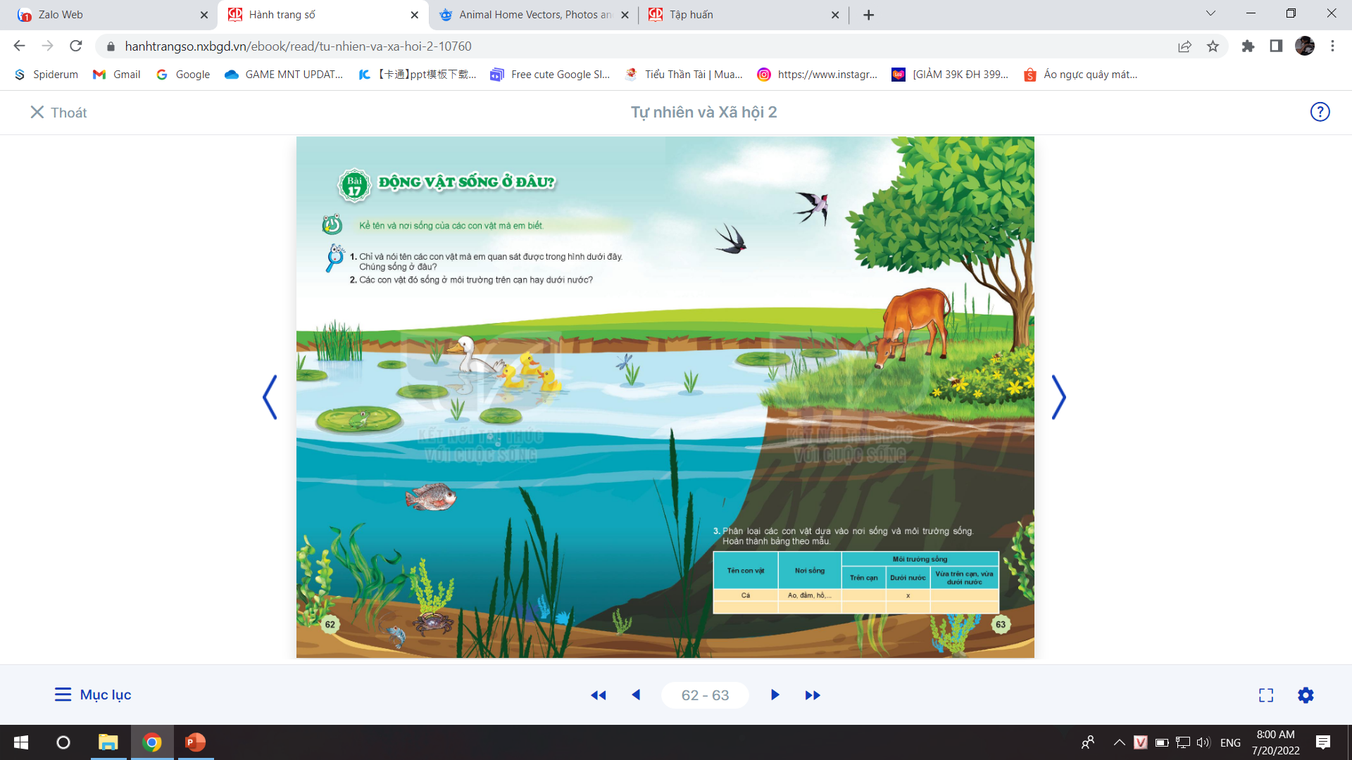
Chỉ và nói tên các con vật em quan sát được trong hình

Slide 3
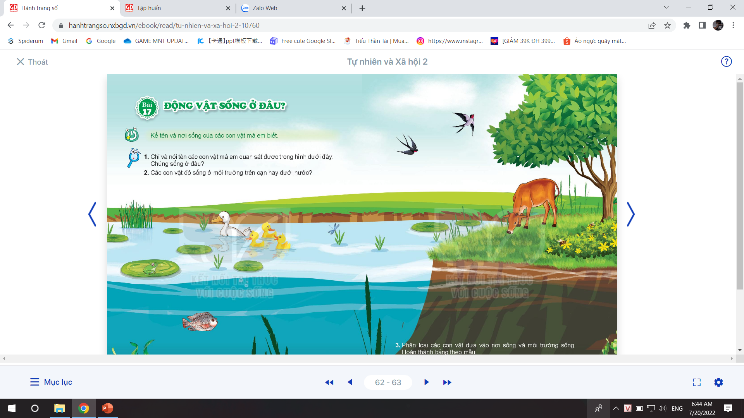

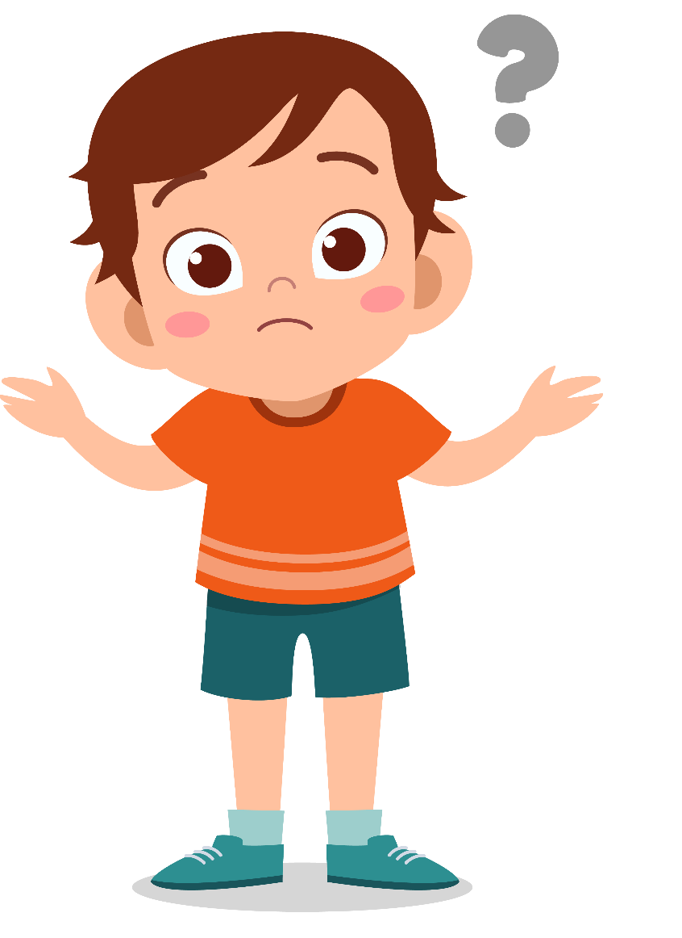
Chim
Bò
Chuồn chuồn
Vịt
Ếch
Ong
Cá
Cua
Tôm

